Slide 1






សាកលវិទ្យាល័យភូមិន្ទភ្នំពេញ
ប្រព័ន្ធគ្រប់គ្រងហាងលក់ទំនិញ
Mart Management System
—
ផលិតផល
លក់
ស្តុក
អ្នកប្រើប្រាស់
មុខវិជ្ជា៖ OOAD and Programming
បង្រៀនដោយ៖ Dan Vournpheng
ថ្នាក់៖ M1 ​​ ក្រុមទី៖ 4

Slide 2

សមាជិកក្រុម
ស៊ូ ចាន់រ៉ូជែម​ - Sou Chanrojame
ធិន​ សុីវធាន - Then Sivthean
អន ភក្តី - Orn Pheakdey
លិ ស្រីម៉ា​ ​- Le Sreyma

Slide 3
មាតិកា
គោលបំណងនៃប្រព័ន្ធ
Form
លក្ខណៈ OOP
សន្និដ្ឋាន
Demo

Slide 4


គោលបំណងនៃប្រព័ន្ធ
គោលបំណងនៃប្រព័ន្ធ Mart Management System គឺដើម្បីជួយឲ្យម្ចាស់សហគ្រាស
ឬអ្នកគ្រប់គ្រងផ្សារ អាចគ្រប់គ្រងទិន្ន័យនានាដែលទាក់ទងនឹងអាជីវកម្មយ៉ាងមានប្រសិទ្ធភាព
និងប្រើប្រាស់បានងាយស្រួល រួមមាន៖
ការគ្រប់គ្រងព័ត៌មានអំពី ផលិតផល (Products) ដូចជា ឈ្មោះ តម្លៃ ឯកតា និងស្ថានភាពលក់។
ការគ្រប់គ្រង អតិថិជន (Customers) និង អ្នកផ្គត់ផ្គង់ (Suppliers)
ដើម្បីរក្សាទំនាក់ទំនងក្នុងការទិញ និងលក់។
ធិន​ សុីវធាន - Then Sivthean

Slide 5




ការកត់ត្រា ការទិញ (Purchases) និង ការលក់ (Sales) ដើម្បីទាញយករបាយការណ៍និងតាមដានប្រតិបត្តិការរបស់ហាង។
ការគ្រប់គ្រង បុគ្គលិក (Employees) និងតួនាទី (Roles) ដើម្បីកំណត់សិទ្ធិប្រើប្រាស់ប្រព័ន្ធ។
ការគ្រប់គ្រង សារពើភ័ណ្ឌ (Inventory) ដើម្បីដឹងពីបរិមាណទំនិញនៅក្នុងស្តុក
និងការបញ្ជាទិញបន្ថែម។
ការកត់ត្រា ការទូទាត់ (Payments) ដើម្បីតាមដានប្រាក់ចូលចេញ
និងស្ថានភាពនៃការបង់ប្រាក់។
ធិន​ សុីវធាន - Then Sivthean

Slide 6
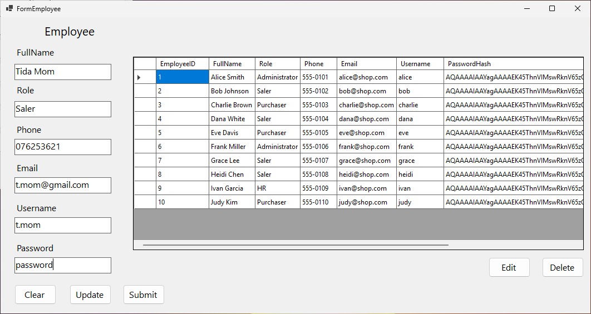
Form
FormEmployee អនុញ្ញាត​ឱ្យ​អ្នក​ប្រើ
​មើល ថែម កែប្រែ និង​ លុប​ ព័ត៌មាន​ បុគ្គលិក។
អន ភក្តី - Orn Pheakdey

Slide 7
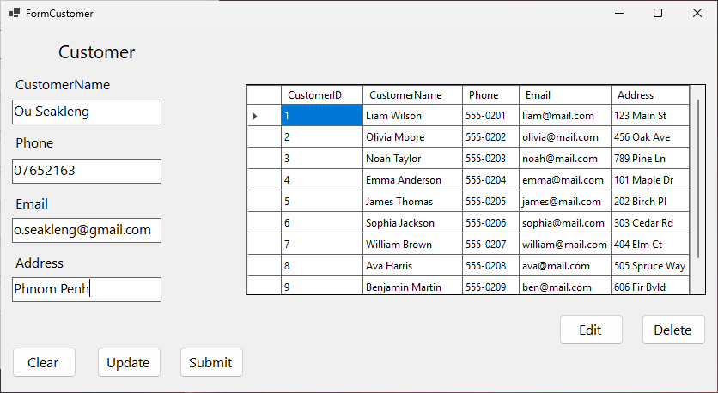
FormCustomer អនុញ្ញាត​ឱ្យ​អ្នក​ប្រើ​ប្រាស់​
មើល កែប្រែ និង​ បន្ថែម​ ព័ត៌មាន​លម្អិត​របស់
អតិថិជន​ទាំងអស់។
អន ភក្តី - Orn Pheakdey

Slide 8
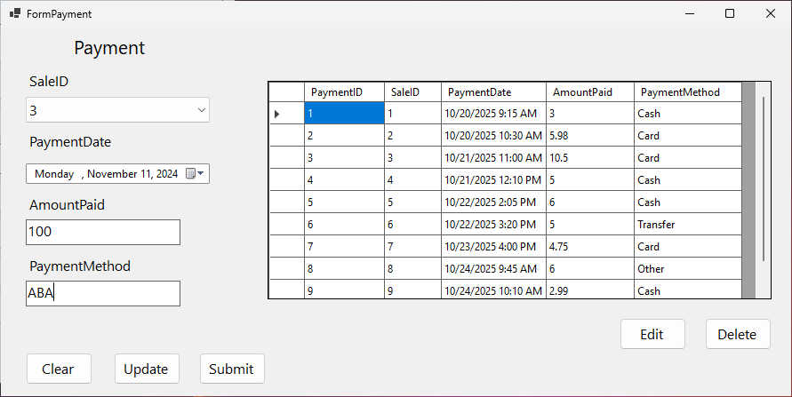
Form ការ​ទូទាត់​ប្រាក់
(FormPayment) ជា​កន្លែង​សម្រាប់​
កត់ត្រា និង​គ្រប់គ្រង​ ប្រតិបត្តិការ​ទូទាត់​នានា។
អន ភក្តី - Orn Pheakdey

Slide 9
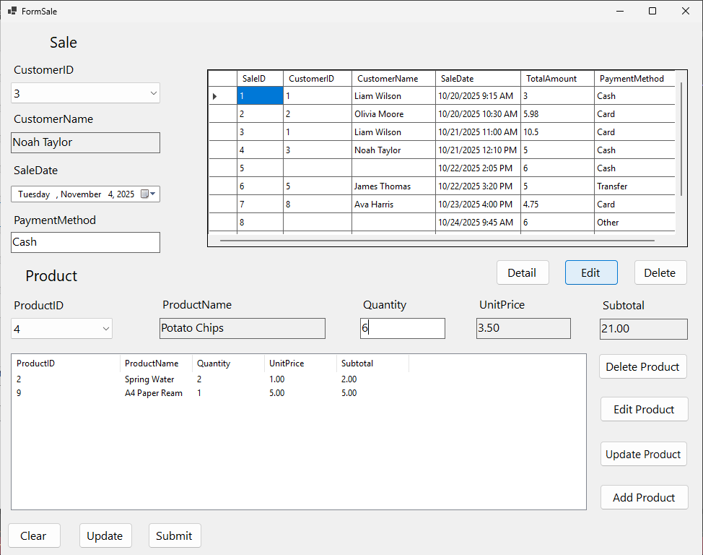
FormSale ប្រើ​សម្រាប់​កត់ត្រា
​រាល់​ប្រតិបត្តិការ​លក់​ទំនិញ ឬ​ សេវាកម្ម​ទៅ​ឱ្យ​អតិថិជន (Customers)។
អន ភក្តី - Orn Pheakdey

Slide 10
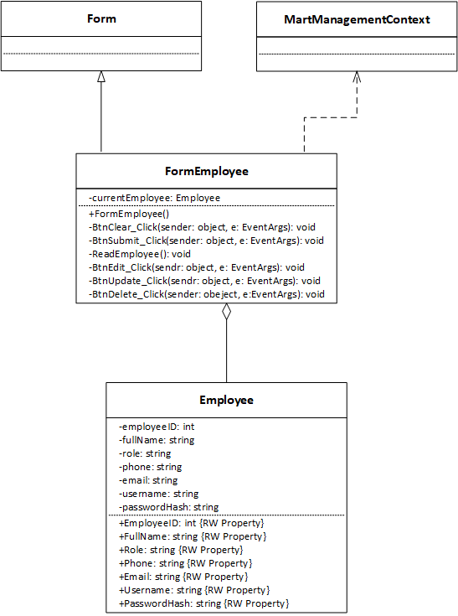
3. លក្ខណៈ OOP
Class FormEmplyee ធ្វើការ Inherit ចេញពី Class Form នឹងមានទំនាក់ទំនង dependency ទៅនឹង Class MartMangementContext
Class FormEmplyee មានទំនាក់ទំនង Aggregation ជាមួយនឹង Class Employee
ស៊ូ ចាន់រ៉ូជែម​ - Sou Chanrojame

Slide 11
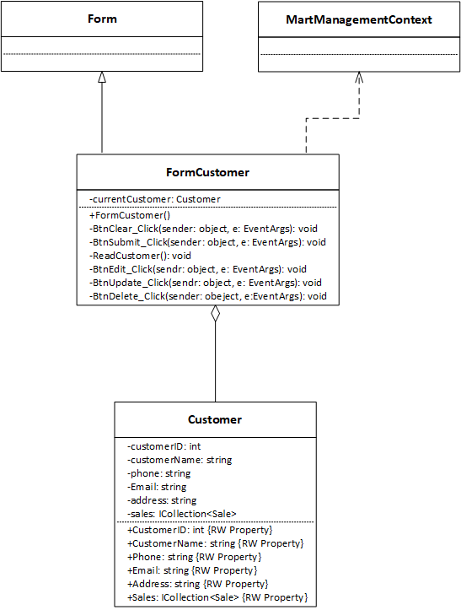
Class FormCustomer ធ្វើការ Inherit ចេញពី Class Form នឹងមានទំនាក់ទំនង dependency ទៅនឹង Class MartMangementContext
Class FormCustomer មានទំនាក់ទំនង Aggregation ជាមួយនឹង Class Customer
ស៊ូ ចាន់រ៉ូជែម​ - Sou Chanrojame

Slide 12
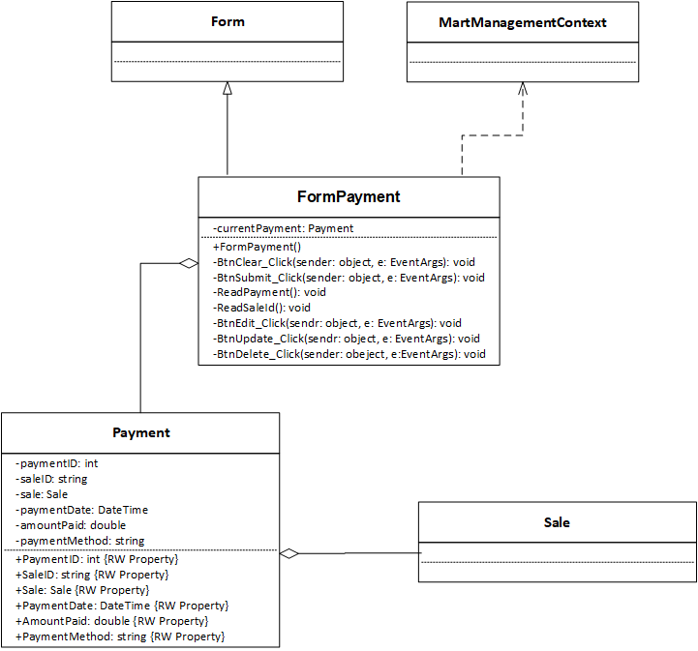
Class FormPayment ធ្វើការ Inherit ចេញពី Class Form នឹងមានទំនាក់ទំនង dependency ទៅនឹង Class MartMangementContext
Class FormPayment មានទំនាក់ទំនង Aggregation ជាមួយនឹង Class Payment
Class Payment មានទំនាក់ទំនង Aggregation ជាមួយនឹង Class Sale
ស៊ូ ចាន់រ៉ូជែម​ - Sou Chanrojame

Slide 13
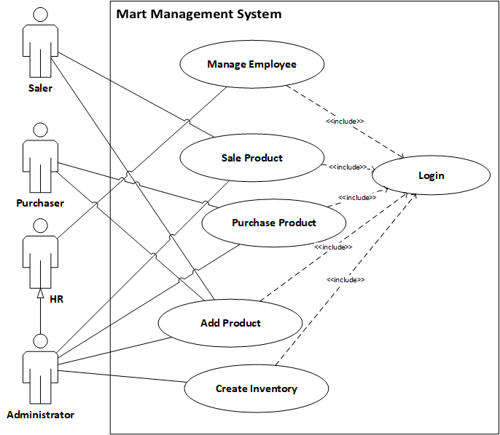
Seller ធ្វើការ sell product, add product
Purchaser ធ្វើការ purchase product, add product
HR ធ្វើការ manage employee
Administrator ធ្វើការ inherit ចេញពី HR និងបន្ថែមទៅលើ sell product, purchase product, add product, create inventory
ស៊ូ ចាន់រ៉ូជែម​ - Sou Chanrojame

Slide 14
4. សន្និដ្ឋាន
តាមរយៈការអភិវឌ្ឍប្រព័ន្ធ Mart Management System នេះ យើងអាចសន្និដ្ឋានបានថា
ប្រព័ន្ធនេះអាចជួយដល់សហគ្រាស ឬអាជីវកម្មផ្សារ ក្នុងការគ្រប់គ្រងទិន្ន័យជាប្រព័ន្ធ
និងកាត់បន្ថយកំហុសមនុស្ស។
ប្រព័ន្ធនេះបានបង្ហាញពីការអនុវត្តន៍យ៉ាងជាក់ស្តែងនៃគោលការណ៍ Object-Oriented
Programming (OOP) ដោយប្រើ UML Class Diagram ដើម្បីបង្ហាញទំនាក់ទំនងរវាង
classes ផ្សេងៗ និងការទំនាក់ទំនងរវាងតារាងទិន្ន៏យ (Entity Relationship Diagram)
ដែលធ្វើឲ្យប្រព័ន្ធមានសភាពងាយស្រួលក្នុងការរក្សាទុក កែប្រែ និងពង្រីក។
លិ ស្រីម៉ា​ ​- Le Sreyma

Slide 15

5. Demo
ស៊ូ ចាន់រ៉ូជែម​ - Sou Chanrojame

